Slide 1
Загадочный танграм

Slide 2
Танграм –
одна из классических головоломок, которая родилась в Китае более
3 тысяч лет назад

Slide 3
Из 7 элементов, на которые разделен квадрат, можно составить множество характерных изображений людей в разных позах, животных, различных предметов.

Slide 4
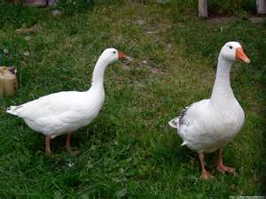
Белый, как снег, надутый, как мех.
Лопатами ходит, а рогом ест.
Гусь

Slide 5
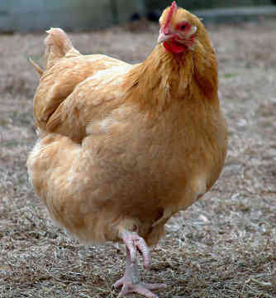
Эту птицу каждый знает.
Она, ребята, не летает.
Курица

Slide 6
В нем с семьёю мы живем.
Это наш любимый …
Дом

Slide 7
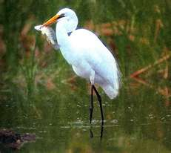
На одной ноге стоит в воду пристально глядит.
Тычет клювом наугад –
Ищет в речке лягушат.
На носу повисла капля…
Узнаете? Это…
Цапля

Slide 8
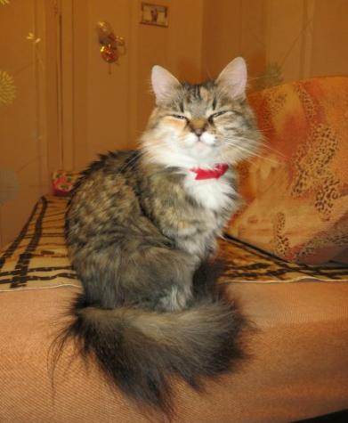
Мохнатенькая, усатенькая,
Сядет, песенку поет.
Кошка

Slide 9
Нет ног, а движется,
Перья есть, а не летает,
Глаза есть, а не мигает.
Рыба

Slide 10
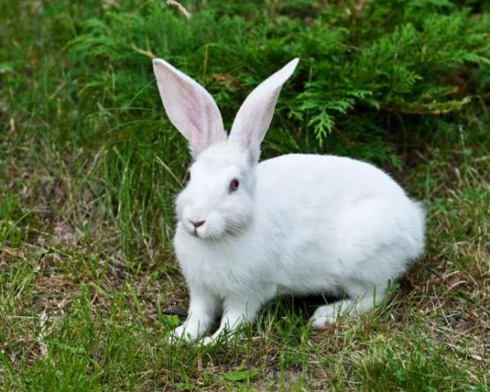
Комочек пуха,
Длинное ухо,
Прыгает ловко,
Любит морковку.
Заяц

Slide 11
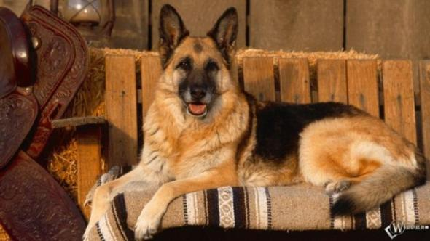
На сене лежит,
Сама не ест
И другим не дает.
Собака

Slide 12
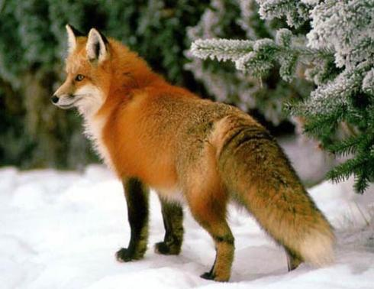
В птичник повадится - жди беды.
Рыжим хвостом заметает следы.
Лиса

Slide 13
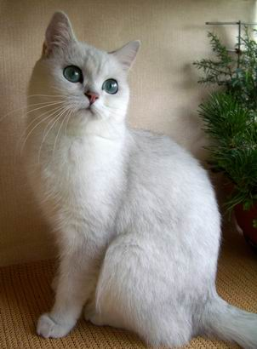
Вся мохнатенькая,
Четыре лапки.
Сама усатенькая,
Спит сладко.
Кошка

Slide 14
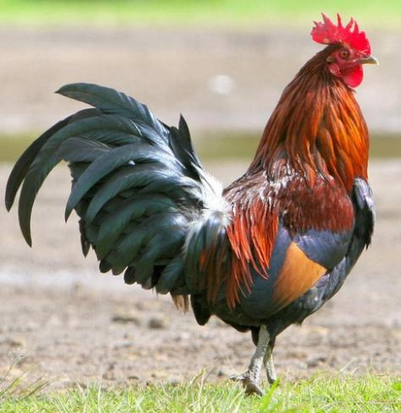
Не ездок, а со шпорами.
Не сторож, а всех будит.
Петух.

Slide 15
Плывет лебедь без крыльев.
Пароход

Slide 16
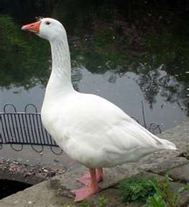
По лужку он важно бродит,
Из воды сухим выходит.
Носит красные ботинки,
Дарит мягкие перинки.
Гусь

Slide 17
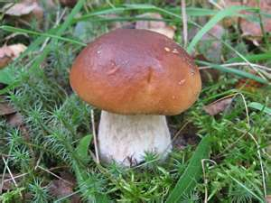
Маленький, удаленький
Сквозь землю прошел –
Красну шапочку нашел.
Гриб

Slide 18
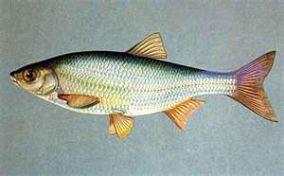
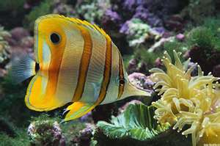
Рыба
Под мостиком Виляет хвостиком.

Slide 19
Сам деревянный,
А голова железная.
Молоток

Slide 20
Презентацию выполнила воспитатель ГПД ГБОУ НОШ №992 «Излучина» г. Москва Юдина Наталья Николаевна

